Slide 1
Проецирование: центральное, параллельное, прямоугольное.
Презентация к уроку черчения в 8 классе.

Slide 2
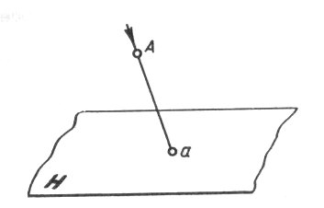
Получение проекции точки.

Slide 3
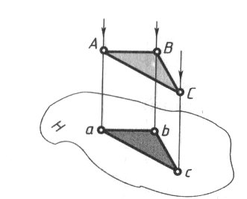
Проекция фигуры.

Slide 4
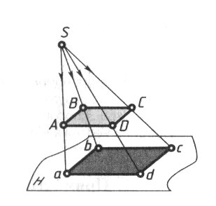
Центральное проецирование.

Slide 5
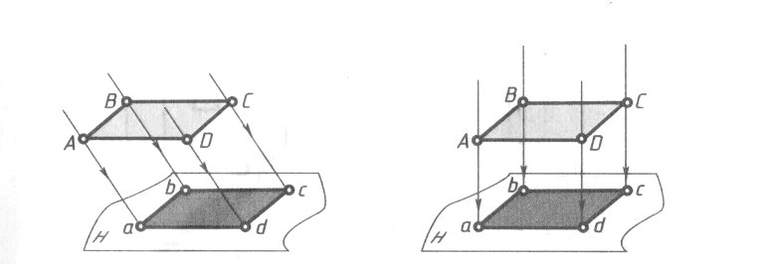
Параллельное косоугольное и прямоугольное проецирование.

Slide 6
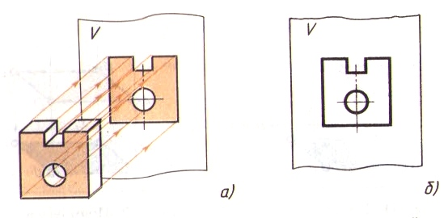
Проецирование на одну плоскость проекции.

Slide 7
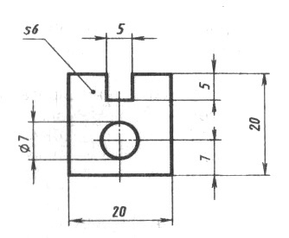
Чертеж детали.

Slide 8
Неопределенность формы предмета по одной проекции.

Slide 9
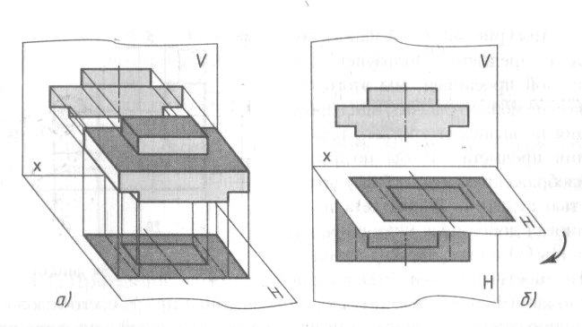
Проецирование на две плоскости проекций.

Slide 10
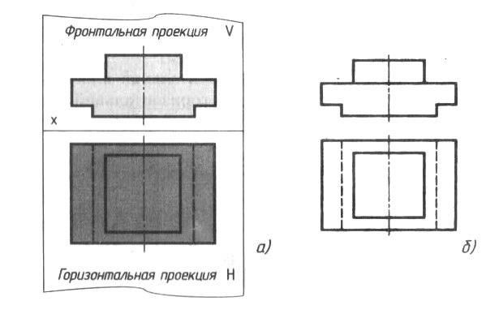
Две проекции предмета.

Slide 11
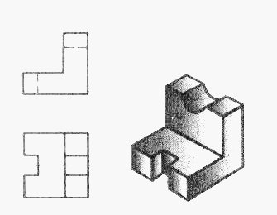
Неопределенность формы предмета по двум проекциям.

Slide 12
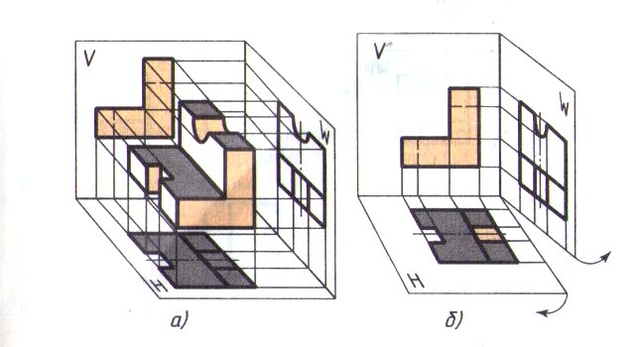
Проецирование на три плоскости проекций.

Slide 13
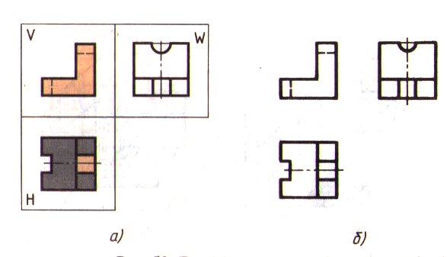
Три проекции предмета.

Slide 14
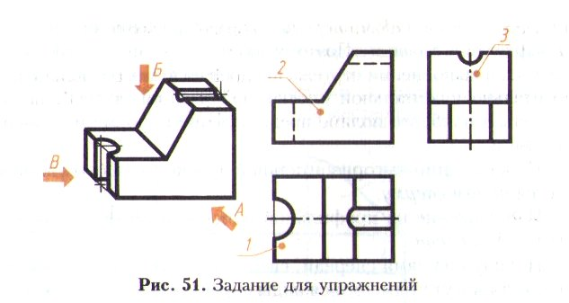

Slide 15
Вопросы для проверки.

